Slide 1
60th meeting of the PAC for Condensed Matter Physics
January 27-28th 2024
Development of a Mathematical Model for the Dynamics of Pulsed Fast Reactors: Current Results and Prospects
Bulavin M.V.
Department of the New Neutron Source and Moderator Complex,
FLNP JINR
Phone: +7 (916) 410 12 14
+7 (496) 216 45 39
e-mail: bulavinm@nf.jinr.ru
bulavin85@inbox.ru

Slide 2
Main points:
Power feedback (PF) in the fast pulsed reactor
Three-exponential model of the calculation of the PF in the IBR-2
3. Effects influence on the reactivity
4. Development of mathematical model of the dynamics of the pulsed reactor
5. Reactor model with single fuel rods in the core
6. Preliminary calculations of model with fuel assemblies
7. Conclusions and prospects

Slide 3
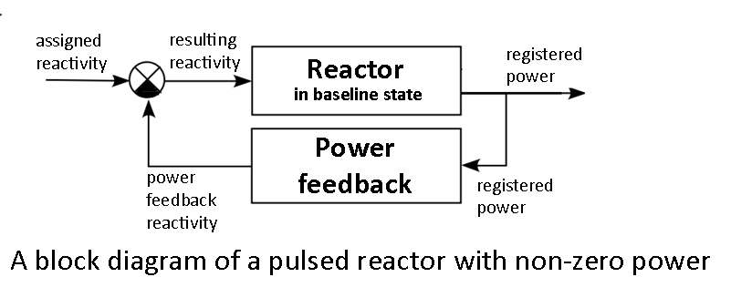
Impulse response of power feedback (IRPF) of the IBR-2/IBR-2M
$$ω_{n}=\frac{2}{π}\int_{0}^{π}{ReW^{∗}}(i\overline{ω})cos(\overline{ω}n)d\overline{ω}$$
$$w\left(t\right)=\sum_{i=1}^{3}{\frac{k_{i}}{T_{i}}exp\left(−\frac{t}{T_{i}}\right)}.$$
The three-exponential approximation of the IBR-2 reactor
Дата | К₁, β_{имп}/МДж | Т₁ , сек | К₂, β_{имп}/МДж | Т₂, сек | К₃, β_{имп}/МДж | Т₃, сек | к^{W1} , β_{имп}/МВт
1988 | -0,78 | 7,6 | +0,72 | 3,0 | -1,8 | 0,24 | _{-5,9}
1988 | -1,0 | 7,0 | +1,17 | 2,0 | -1,6 | 0,4 | -7
1988-1989 | -0,65 -0,56 | 10,2 11,7 | +0,6 +1,5 | 1,8 0,9 | -1,7 -3,1 | 0,3 0,6 | -6,5 -6,5
1990 | -2,12 | 6,3 | +2,05 | 3,9 | -1,33 | 0,3 | -13,3
1992 | -0,85 | _{8,8} | +0,76 | 3,2 | - 0,82 | 0,4 | - 7,5
1993 | -0,83 | 10,8 | +0,75 | 1,9 | -1,76 | 0,25 | -9
1993 | -0,63 | 13,2 | +0,66 | 1,5 | -2,25 | 0,2 | -8,3
1994-1996 | -0,63 | 10,3 | +0,93 | 2 | -1,7 | 0,33 | -6,3
1998 | -0,61 | 10,7 | +1,1 | 2,2 | -1,7 | 0,37 | -6,5
2003 | -0,8 | 8,5 | +2 | 6,1 | -0,19 | 2,7 | -15,3
2003 | -2,2 | 5,1 | +2,3 | 3,3 | -0,9 | 0,8 | -11,2
2015 | -0,78 | 7,6 | +1,56 | 1,02 | -1,78 | 0,46 | -5,9
t, sec.
$Δk$,${β_{imp}}/{MJ}$

Slide 4
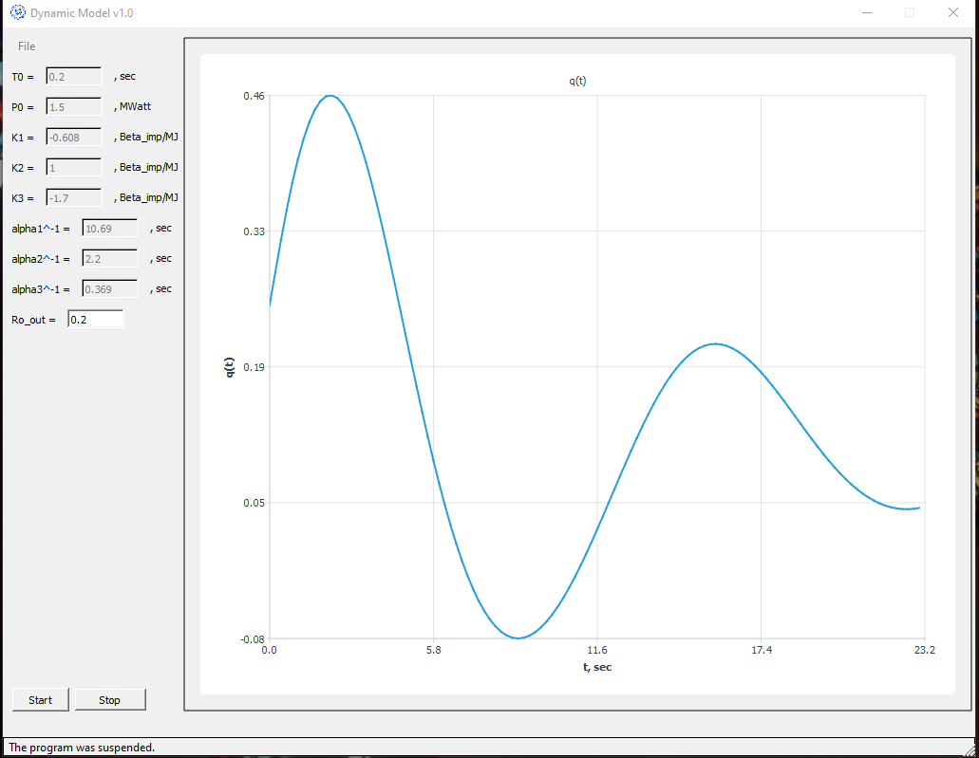
The three-exponential model of the IBR-2 dynamics
Experimental data
Data obtained from the IBR-2 facility
Pulse response function
mathematically obtained 3 exponents
Three-exponential model
A mathematical model was developed based on IRF data
Results
Results are valid only for the special parameters of the IRF
Notes:
Так называемая трехэкспоненциальная модель динамики была разработана как раз с учетом трехэкспоненциальной апроксимации ИПХ. Данная модель представляет из себя систему эмпирически выведенных уравнений. Результаты расчета могут описывать только систему для которой была получена конкретная ИПХ. Несмотря на то что данная модель позволяет довольно точно предсказывать поведение конкретного реактора при конкретных параметрах, она не отражает первопричин физических явлений, происходящих в реакторе. Ввиду этого было решено приостановить разработку данной программы и сосредоточится на модели в приближении дельта-импульса.

Slide 5
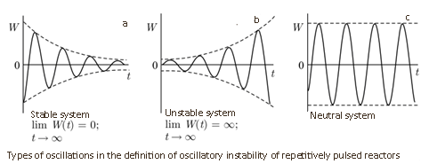
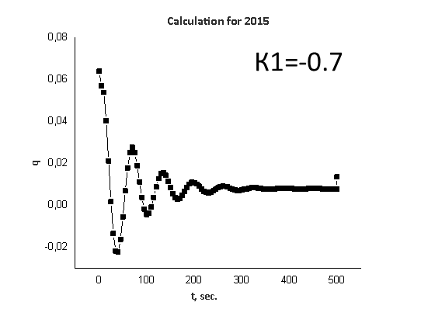
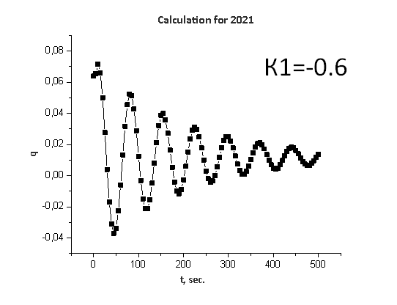
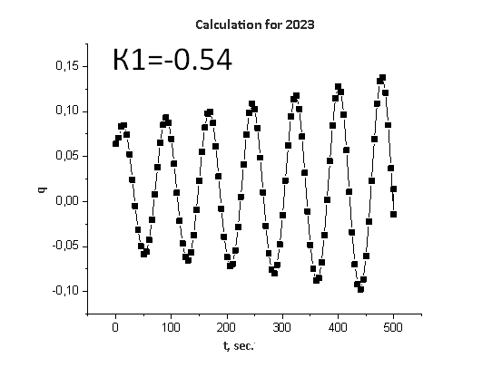
The three-exponential model of the IBR-2 dynamics: power oscillating
Fluctuations of power pulses are a typical property of pulsed reactors
*smooth and clear
Degradation*
where K1 – the first amplitude of the impulse response function. The figure shows the calculated development of instability in the IBR-2M reactor with a decrease in negative feedback (it’s suitable for the IBR-2 approximation)
! There is no certainty that this model is suitable for describing the behavior of a new reactor (pulse energy fluctuations). There is no physical meaning inside of the model but just approximation
! BUT: It’s important to develop a model that can accurately describe any pulsed reactor considering the power feedback
Notes:
Неустойчивость является общим свойством пульсирующих реакторов. Левый верхний рисунок демонстрирует типы поведения системы импульсного реактора на примере зависимости мощности от времени. На правом верхнем рисунке показана картина проявления увеличения осцилляций энергии импульса в процессе выгорания с права картина на 2011 год слева на 2016. На данном рисунке, полученном группой ядерной безопасности, отчетливо видна картина «деградации» колебаний энергии импульсов в процессе работы реактора. Видно размытие и нестабильность амплитуды пиков, а также появление интенсивной низкочастотной компоненты. Первое связано с износом подвижных отражателей, второе — с усилением колебательной нестабильности.
Схожую картину мы видим и в наших расчетах. На графиках представлена зависимость относительной энергии импульса от времени. Как мы видим с уменьшением первой составляющей происходит переход к нестабильному режиму работы системы.

Slide 6
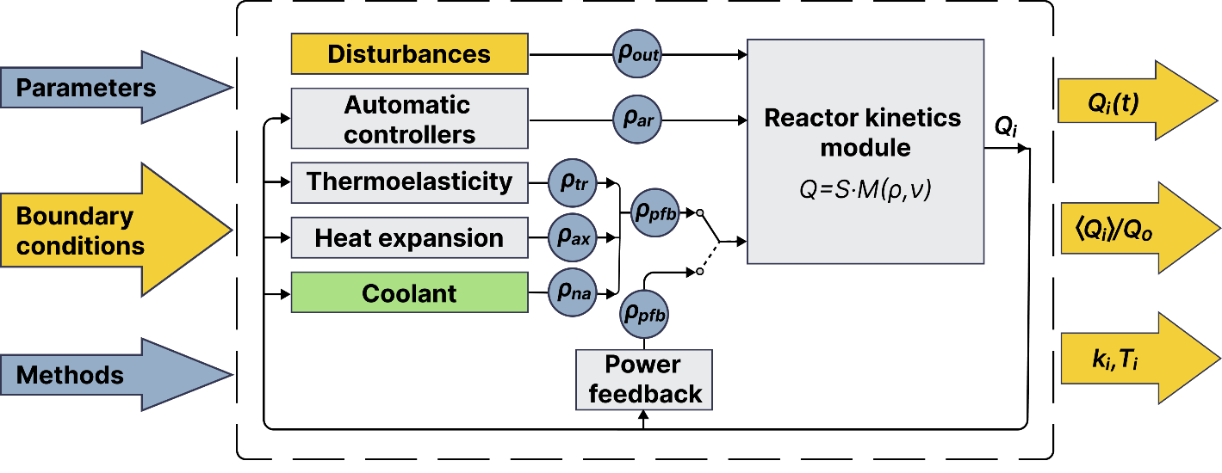
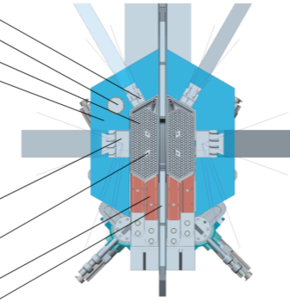
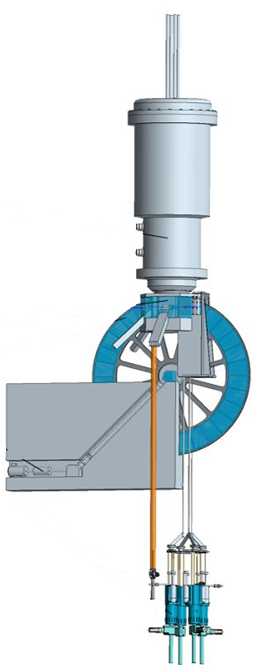
Model of dynamics of fast pulse NEPTUN reactor for single fuel rods core
This model is aimed at addressing the following challenges associated with the instability of pulsed reactors:
Investigation of the causes of instability;
Determination of the parameters for stable operation;
Development of an optimal core design;
Validation of theoretical approaches to studying reactor dynamics
! For a reactor with a single fuel rods core, the bending of the fuel rods during a power pulse is the main instability factor
Notes:
Основной целью нашей разработки является исследование причин возможной нестабильности в динамике ИРПД, что крайне важно для повышения безопасности и надежности эксплуатации ядерной установки. Поддержание стабильности позволяет снизить частоту отказов оборудования и повысить общую надежность реактора, что не только улучшает эксплуатационные характеристики, но и гарантирует соответствие современным нормам безопасности и стандартам эксплуатации. Определение стабильных параметров работы ИРПД позволяет значительно уменьшить риск отказов оборудования и продлить срок службы реактора. При разработке новых установок данная программа могла бы помочь в выборе оптимальной конструкции активной зоны. Оптимальная конструкция активной зоны в свою очередь ведет к улучшению показателей безопасности. Кроме того, программа позволяет верифицировать теоретические подходы к изучению динамики ИРПД, что способствует проведению анализа и валидации расчетных моделей. Во-вторых, Определение стабильных параметров работы ИРПД. Позволяет заметно уменьшить риски отказа оборудования и продлить срок службы реактора.
Подробнее рассмотрим упрощенную блок схему программы расчета динамики. Стрелками слева показаны входные параметры.

Slide 7
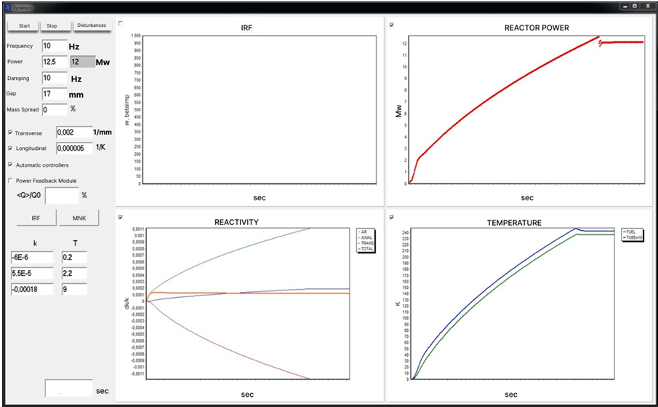
Model of dynamics of fast pulse NEPTUN reactor: first results
The key point in developing the model is the ability to identify important thermomechanical processes and solve equations for them. This problem was solved by A.E. Verkhoglyadov and M.M. Podlesny.
The program has simple interface. Graphs of main parameters (reactivity, temperature and reactor power) are plotting in the process of calculation. Calculations are quite fast - computer time equals reactor time.
Notes:
The program has simple interface. Graphs of main parameters (reactivity, temperature and reactor power) are plotting in the process of calculation. Calculations are quite fast - computer time equals reactor time.
Левая часть приложения предназначена для определения исходных данных для расчёта, включая параметры, граничные условия и модули программы, которые будут учитываться в процессе вычислений.
Слева — панель параметров
Справа - графики:
Верхний левый график (верхний левый) — представляет из себя зависимость импульсной переходной характеристики $w\left(t\right)$ от времени (не начерчена так как для этого нужно выбрать другие модули)
Верхний правый график (верхний правый) — мощность реактора (в мегаваттах) в зависимости от времени (в секундах), с красной кривой, показывающей изменение мощности.
График реактивности (нижний левый) — показывает различные компоненты реактивности, и их суммарное значение в зависимости от времени.
График температуры (нижний правый) — показывает изменение температуры топлива (FUEL) и оболочки твэлов.
Каждый график имеет свою шкалу и оси времени, что позволяет наблюдать за изменением параметров в режиме реального времени.

Slide 8
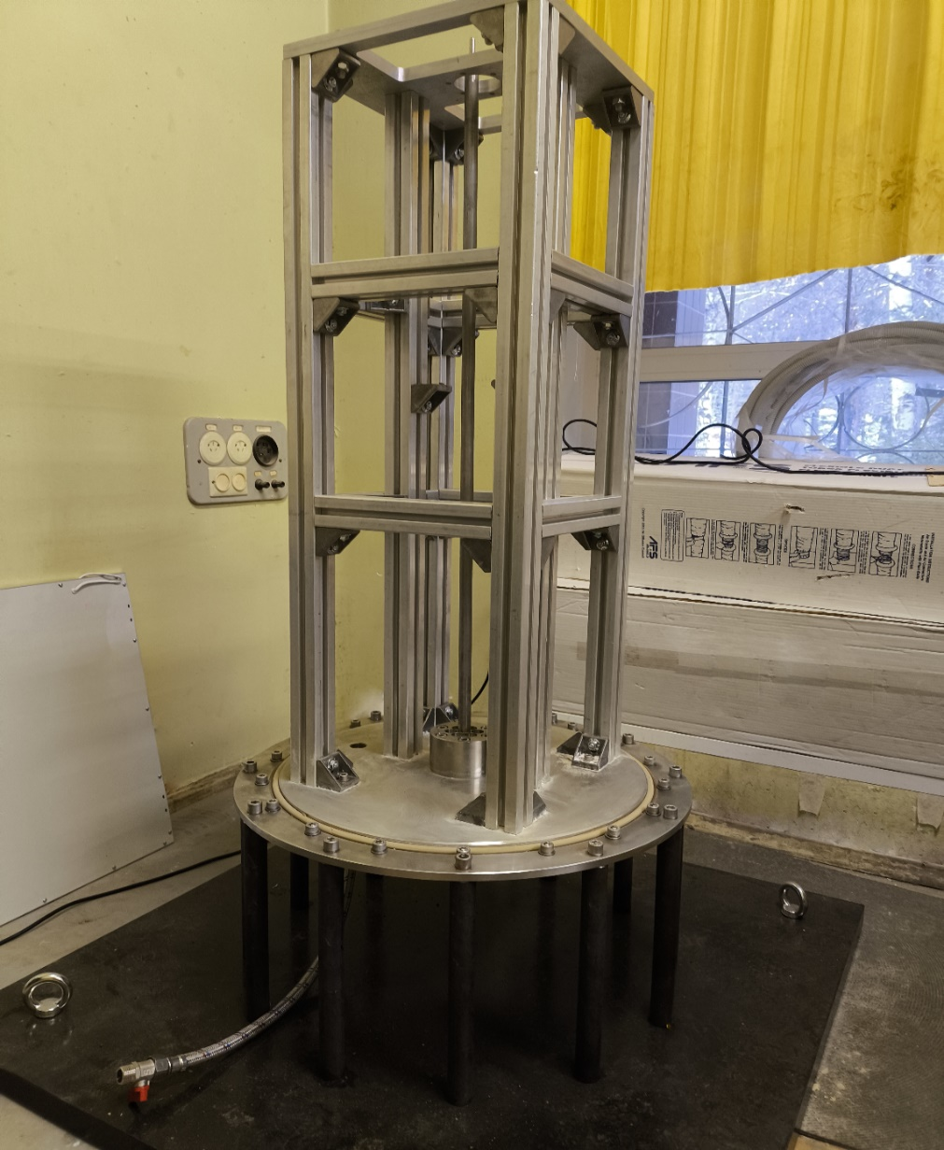
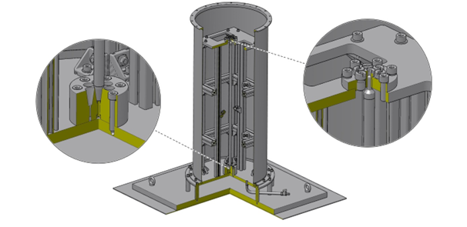
Experimental setup for the periodic heating, vibration measurement and analysis of a fuel rod mock-up
checking the thermoelasticity block in the program and its experimental verification
measurements of self frequencies and the attenuation coefficient of a fuel rod at room temperature in air and water as heat transfer fluid
The study of the interaction of neighboring fuel rods in a liquid. Measurements with different types of fuel rod fixation. Measurements in the liquid flow. Processing the results and making changes to the dynamics and pulsed reactor model. First experiments will plan this year
Bottom mounting
Fuel rod mock-up
Vessel
Upper mounting
Experimental setup with vessel removed
Experimental
setup base
Сoolant supply
$H_{2}O$ is used as a coolant
Notes:
Изготовлен и установлен в помещении корпуса 119 экспериментальный стенд вибродиагностики твэла проекта реактора НЕПТУН. Разработан план работ по экспериментальной проверке термомеханических характеристик моделей твэлов реактора НЕПТУН.
Целью проводимых работ является уточнение параметров модели динамики пульсирующих реакторов. Главной целью является проверка модели присоединённой массы и ее применимости для расчетов в блоке Термоупругость математической модели работы пульсирующего реактора. В дальнейшем планируется изучить гидродинамические эффекты, влияющие на работу пульсирующего реактора.
Задачи проводимых исследований:
Измерения собственных частот и коэффициента затухания твэла при комнатной температуре на воздухе.
Измерения собственных частот и коэффициента затухания твэла при комнатной температуре в жидкости.
Изучение взаимодействия соседних твэлов в жидкости.
Измерения с разными типами закрепления.
Измерения в потоке жидкости.
Обработка результатов и внесение изменений в модель динамики ИРПД.
Оформление результатов в виде отчёта.

Slide 9
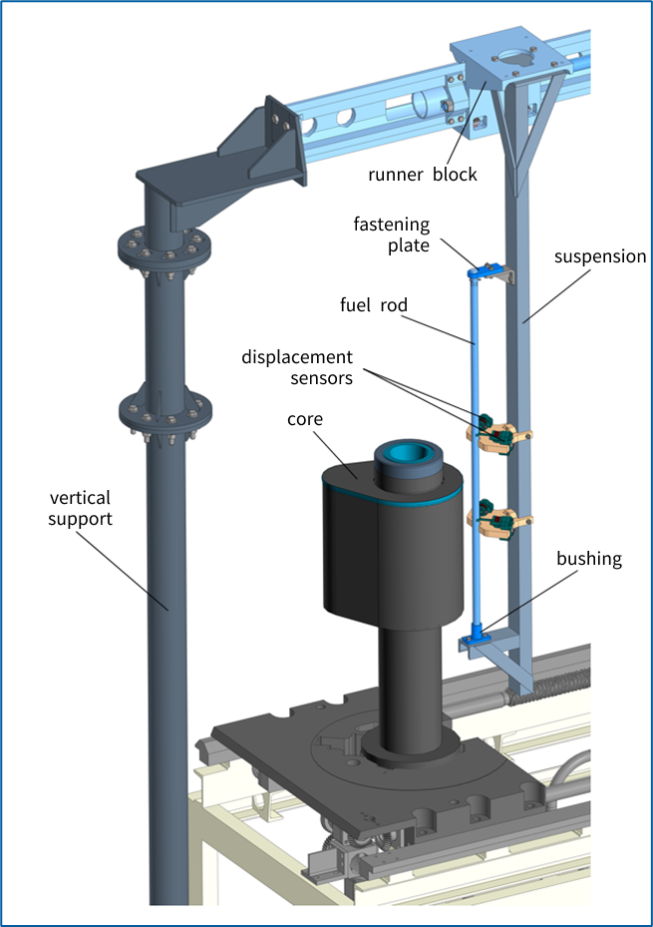
Experiment on verification of the model of dynamics (with VNIITF Rosatom, stage 2)
At the stage 2 VNIITF will plan to setting up experiments at the BARS-5M reactor
We need to make sure that the model gives a correct and exact results and describes of instability very exactly!
Distance from a.c. to fuel rod is 5 cm
Energy release in pulse of the power is 2•10¹⁷ fissions, more than in NEPTUN reactor (the predicted bending value of fuel rod for the BARS-5M reactor is 5 mm, in NEPTUN is 0,13 mm)

Slide 10
Characteristics of the model fuel rod (VNIITF)
Selection Criteria
Manufacturability
Utilization of available materials with known properties
Utilization of fissile materials from existing stock
Characteristics of the model fuel rods (part 1) BARS-5 NEPTUN
Characteristics of the model fuel rods (part 2)
Fuel rod length, mm | ≈ 935 | 900-1100
Bottom end reflector height, mm | 50 | 50
Fuel pellet outer diameter, mm | 15,6 | 15,7
Gap b/w the cladding and the fuel pellet, mm | 0,2 | 0,2
Fuel column height, mm | 420 | 420
Top end reflector height, mm | 150 | 150
Fuel rod cladding thickness , mm | 0,5 | 0,45
Gas cavity height, mm | 200 | 300
Top end plug height, mm | ≈ 50 | -
Pellet | Uranium-molybdenum alloy
Reflector | EK61-ID or an alloy close in density
Gap | Gallium
Cladding | Steel 12Cr18Ni10Ti
End plugs | Steel 12Cr18Ni10Ti
Material selection of model fuel rod: uranium-molybdenum fuel is available (VNIITF), shell material – steel (criteria: Young's modulus and thermal conductivity), reflector material – steel (criterion: density), gap filling material – gallium (criterion: high thermal conductivity coefficient)
Fuel rod | Density, g/cm3 | Heat capacity, J/(g·K) | Thermal conductivity, W/(m·K)
Uranium-molybdenum (model) | 17,1 | 0,134 | 23
Neptunium nitride | 13,3 | 0,275 | 14,4
Mode | Itself frequency, Hz
 | 1 |  | 2
 | NEPTUN f.r. | BARS-5M m.f.r. | NEPTUN f.r. | BARS-5M m.f.r.
1 | 8,0 | 7,6 | 28,7 | 26,1
2 | 42,8 | 40,1 | 87,5 | 81,3
3 | 107,4 | 100,4 | 182,8 | 171,2
An approximation of the attached mass was used

Slide 11
Conditions of the experiments and justification of the materials of the model fuel rod for the second stage of the R&D contract with VNIITF (2025-2026)
The itself frequencies of the model fuel rod correspond to their values for fuel rods in the NEPTUNE reactor
It is possible to increase the effect of bending of model fuel rod due to greater energy release at the BARS-5M reactor for reliable and correct recording by available measuring sensors (the predicted bending value for the BARS-5M reactor is 5 mm, in NEPTUN is 0,13 mm)
The difference in the conditions of the experiment on BARS-5M, associated with the placement of the model fuel element in the air, and not in the flow of liquid sodium, as in NEPTUN reactor, does not change the heating time of the fuel rod’s shell, and the degradation of heat exchange at the external boundary gives only to an increase in the amplitude of its cross oscillations (similar conditions)
Material selection of model fuel rod: uranium-molybdenum fuel is available (VNIITF), shell material – steel (criteria: Young's modulus and thermal conductivity), reflector material – steel (criterion: density), gap filling material – gallium (criterion: high thermal conductivity coefficient)
Preparations to the experiments and their setting up will plan at 2025-2026

Slide 12
Model of dynamics of fast pulse NEPTUN reactor for single fuel rods core
Detailed knowledge of thermomechanical processes, as well as the use of right design solutions, will make it possible to achieve stable reactor operation at the required power level!

Slide 13
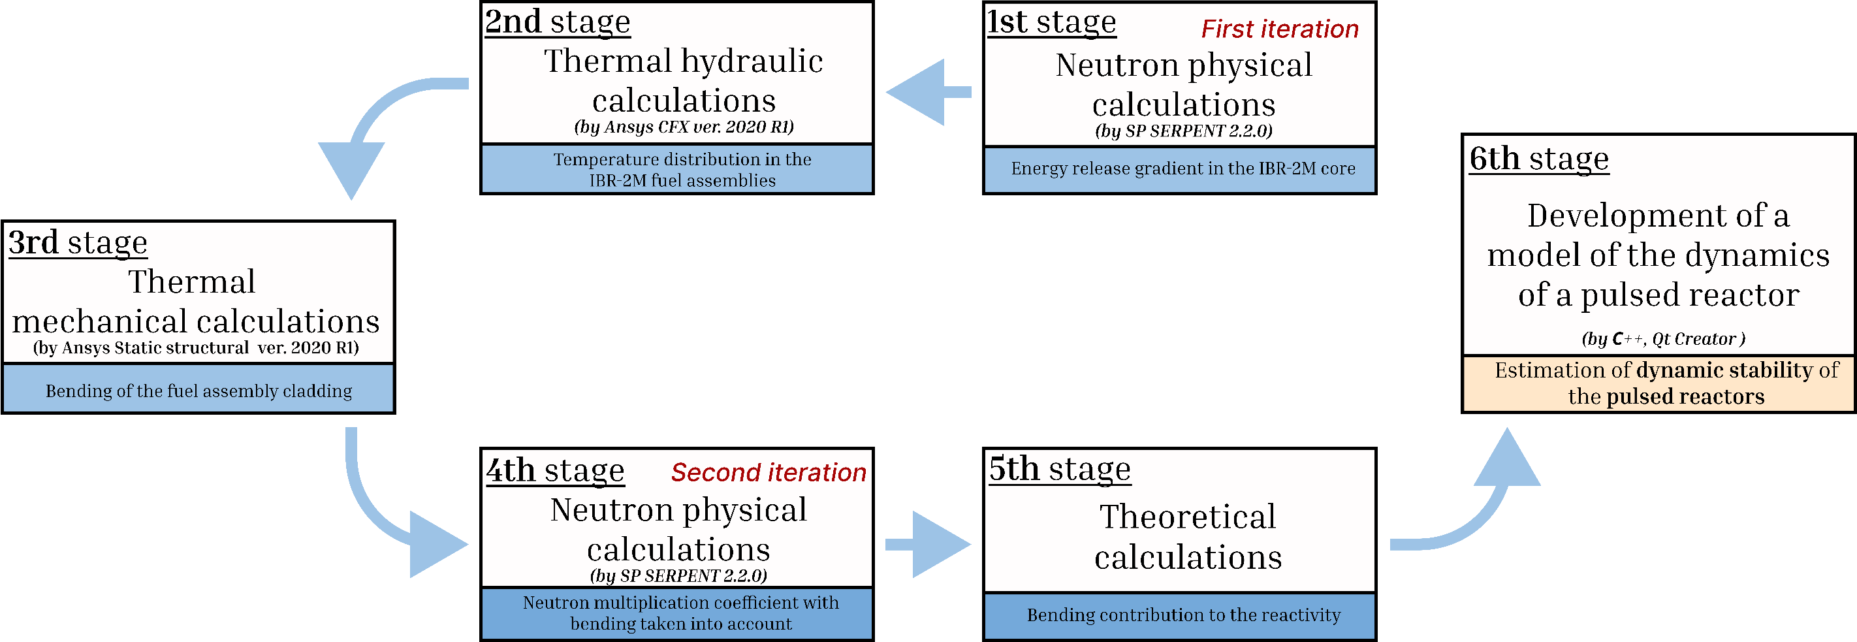
Estimation of dynamic stability of the pulsed reactors
The FLNP performs calculations necessary to study the oscillatory instability of pulsed reactors. Understanding the nature of this process is a key moment in the development of a new neutron source at JINR – a pulsed fast research reactor
Notes:
В ЛНФ проводятся расчеты, необходимые для изучения колебательной неустойчивости пульсирующих реакторов. Понимание природы возникновения данного процесса является ключевым моментом в разработке нового перспективного источника нейтронов в ОИЯИ – пульсирующего быстрого исследовательского реактора. Для понимания последовательности расчета неустойчивости пульсирующего реактора было выделено три крупных блока расчетов: нейтронно-физические, теплогидравлические и термомеханические расчёты.
Блок 1. Для реактора ИБР-2М была построена модель активной зоны с использованием программного комплекса SERPENT 2.2.0. В ходе расчёта проводилась симуляция работы реактора с учётом выгорания и последовательной замены имитаторов (dummy assembly) на топливные композиции в период с 2011 по 2022 годы. На слайде представлено полученное распределение энерговыделения по активной зоне реактора ИБР-2М на 2022 год.
Блок 2. На основе данных ,полученных в блоке 1, был проведён стационарный расчёт для упрощённой модели ТВС, с использованием модуля SFX программного комплекса ANSYS. Упрощение модели коснулись ряда геометрических параметров: не учитывались концевики ТВС, а также упрощалась форма стенок ТВС, представляющих собой шестигранник по всей длине. Однако модель включала вытеснители, а твэлы были расположены в соответствии с конструкцией и учитывали навивку. В ходе расчета было получено поле температур. В теплогидравлической модели твэлы имеют жесткое закрепление по всей поверхности (смещения и вращения запрещены). Полученные перепады температур указывают на наличие изгиба в твэлах.
Блок 3. На основе температурного поля был выполнен термомеханический расчёт деформации оболочки ТВС. Следует отметить, что в ТВС смещение оболочки в модели описывает только частичный вклад в смещение, поскольку слишком плотная компоновка топлива препятствует значительному изгибу, оставляя только стационарный изгиб.
Блок 4. При помощи ПК SERPENT создана новая модель учитывающая изгиб ТВС, и рассчитан эффективный коэффициент размножения нейтронов.
Блок 5. Далее при помощи аналогового расчета был получен вклад влияния изгиба на реактивность.
Таким образом, на сегодняшний день, расчёты показали, что деформация ТВС порядка 0.1 мм может оказывать значительное влияние на реактивность реактора, что является важным фактором при оценке его неустойчивости.

Slide 14
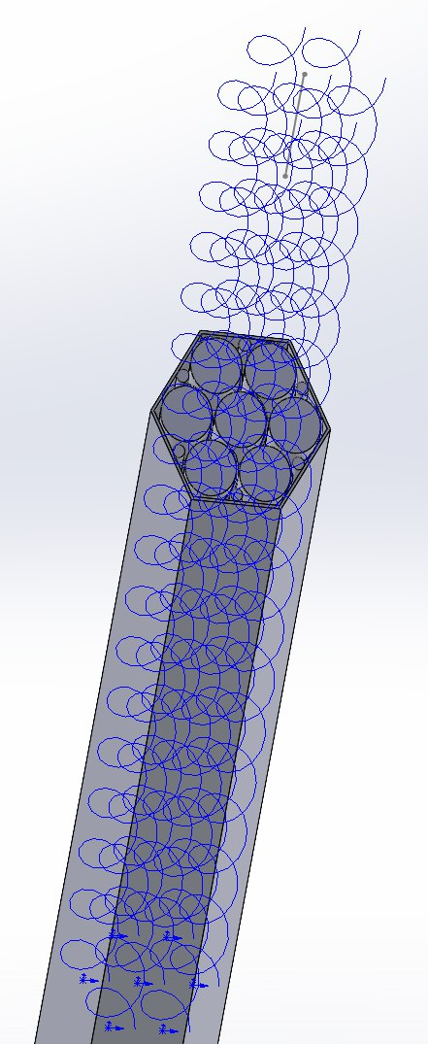
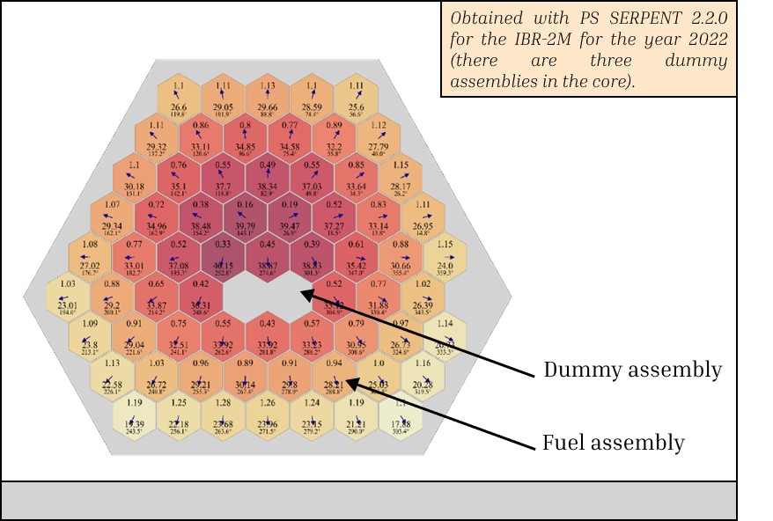
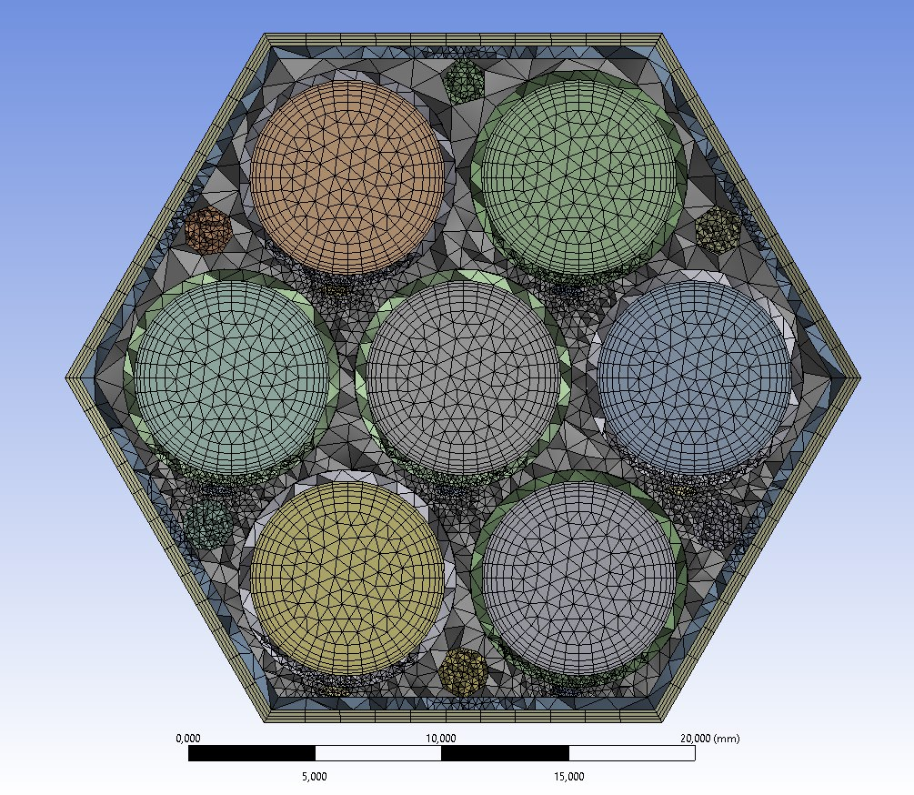
Estimation of dynamic stability of the pulsed reactors (IBR-2)
1. Neutron Physical calculation (First iteration)
2. Thermal hydraulic calculation (by ANSYS)
Energy release gradient in the IBR-2M core
Notes:
1) Для вычисления и моделирования изгибов ТВС было необходимо в рамках модели получить распределение энерговыделения в активной зоне. Был произведен комплексный расчет в 3 этапа с учетом выгорания топлива. Кассеты в АЗ были разделены на 4 группы в зависимости от расположения по радиусу. Положение органов регулирования относительно АЗ было принято согласно ООБ ИЯУ ИБР-2. Во время всех этапов расчета положение органов СУЗ не изменялось. Для каждого шага расчета выгорания были вычислены значения неравномерности энерговыделения в АЗ.
2) Далее при помощи программ Solidworks была построена упрощенная модель ТВС, которая затем использовалась для расчета в ANSYS. В Ansys производился нестационарный термогидравлический расчет в три этапа. Сначала при помощи модуля SFX был произведен стационарный расчет температур, которые затем использовались для нестационарного расчета без импульса. Данный шаг необходим для стабилизации процесса, после стабилизации параметры используются для нестационарного расчета с заданным импульсом.

Slide 15
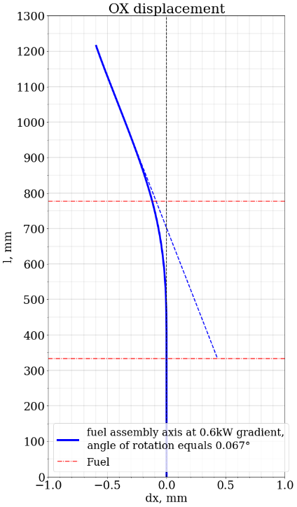
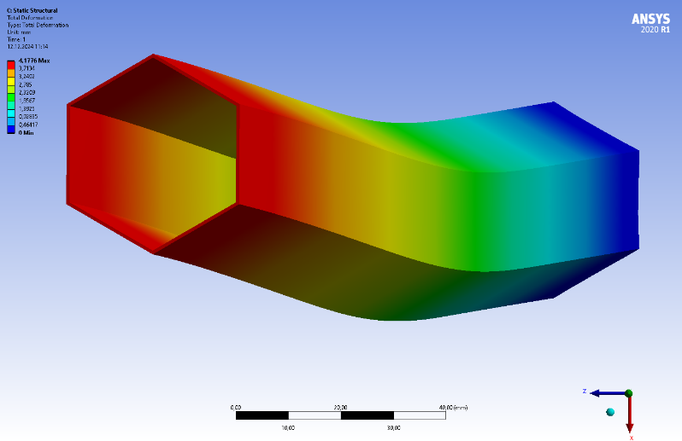
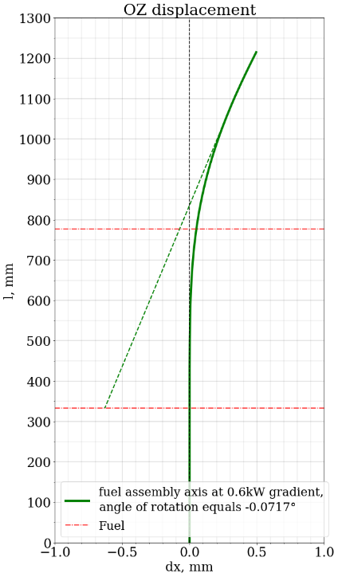
Estimation of dynamic stability of the pulsed reactors
3. Thermal mechanical calculations
4. Neutron Physical calculation (Second iteration)
Notes:
3) Из-за того, что стенки ТВЭЛа нагреваются неравномерно, происходит их удлинение на разные длины, что приводит к возникновению изгиба. Изгиб, в свою очередь, вызывает смещение топлива внутри топливного элемента. На верхнем левом рисунке представлена анимация распределения температур внутри ТВС на разных высотах сборки. В нижнем левом углу показан изгиб стенки ТВС.В результате расчета было установлено, что изгиб происходит не только в плоскости OX, но и в плоскости OZ, что приводит к более сложному поведению ТВС, как показано на нижнем правом рисунке.
4) По установившемуся энерговыделению в каждом твэле рассчитывается температурный градиент в АЗ для каждой ТВС. Изгиб, рассчитанный на основании полученных градиентов был перенесен в модель и произведен критический расчет в ПК SERPENT. В ходе расчетов была получена положительная составляющая эффекта изгиба ТВС.

Slide 16
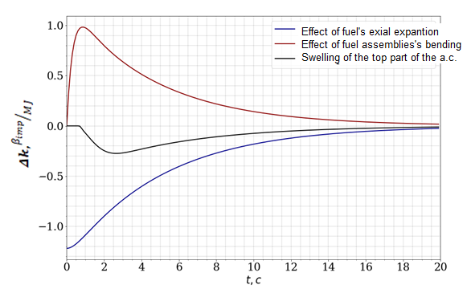
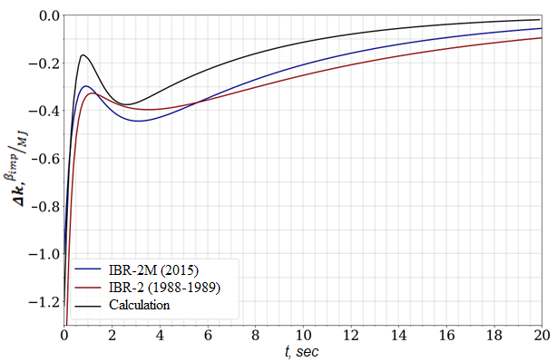
Estimations of the impulse response of power feedback of the IBR-2M using the new model
Fig. 1. The theoretical course of the three components of the impulse response feedback of the IBR-2M reactor
Fig. 2. The course of the total impulse response feedback of the IBR-2M reactor

Slide 17
Conclusions
Conclusions
The modular software package for pulsed fast nuclear reactor modeling is under development. The stages of developing the mathematical model have been determined.
At present, the verification of the complex, including comparison with experimental data, is in the development stage. An experimental setup has been created at the FLNP (frequency determination), and work is underway to conduct experiments in Snezhinsk at the FSUE «RFNC – VNIITF named after Academ. E. I. Zababakhin» facility (bending magnitude determination).
Verification (using experimental data in the computational model) is planned for the next stage to confirm the accuracy and reliability of the calculations
Due to the uniqueness of the software, after verification and optimization, the complex will become a key tool for safe and accurate modeling of processes in periodic pulsed nuclear reactors.
Future plans:
Current
1) Completion of module development:
Power Feedback Module and Coolant Module
2) Program testing: verifying the functionality, reliability, and performance of the software under different scenarios and use cases to ensure it meets the specified requirements.
3) Optimization of performance for calculations: improving the efficiency of computational processes to reduce execution time and resource consumption while maintaining accuracy and reliability.
Long-term
Verification and validation
Patent application
Attestation: Officially approving the complex as compliant with industry standards and regulations.
Further research and improvement: Continuing to refine the model, add new features, and enhance its capabilities based on emerging needs.

Slide 18
List of references and and presentations
Publications
Rzyanin M.V., Shabalin E.P. The Issue of the Dynamics of the Pulsed Fast Reactor NEPTUN: Comparison of the Calculation Models. Physics of Atomic Nuclei, 2022, Vol. 85, No. 8, p. 1.
Shabalin E.P. Three Features of the Dynamics of a Pulsating Reactor. Preprint JINR. R13-2022-36. Submitted to Atomic Energy.
Verkhoglyadov A.E. Equation of Plane Forced Transverse Vibrations of a Rod under the Influence of Temperature. Numerical-Analytical Solution. PEPAN Letters, 2023, Vol. 20, No. 4(249), pp. 657–668.
Perepelkin E.E., Sadovnikov B.I., Klimenko M.V., Inozemtseva N.G. Investigation of the Dynamics of Transverse Oscillations of a Vertical Rod under Gravity, Friction, and Thermal Expansion. Progress in Nuclear Energy, 2024, Vol. 177, pp. 1–22.
Perepelkin E.E., Verkhoglyadov A.E., Kushnir I.V., Klimenko M.V. Natural Frequencies and Eigenfunctions of a Composite Rod. PEPAN Letters, 2024, Vol. 21, No. 2, pp. 154–160.
Perepelkin E.E., Inozemtseva N.G., Klimenko M.V., Polyakova R.V., Sadovnikova M.B. Numerical-Analytical Method for Finding Natural Frequencies and Eigenfunctions of a Four-Component Rod. Submitted to PEPAN Letters.
Verkhoglyadov A.E., Klimenko M.V., Kushnir I.V., Perepelkin E.E. Natural Frequencies and Eigenfunctions of a Composite Rod. Submitted to PEPAN Letters.
Verkhoglyadov A.E., Verkhoglyadova V.N., Shabalin E.P. Program for Calculating the Dynamics of a Repetitively Pulsed Reactor. Abstracts of the Conference "Future of Nuclear Energy – AtomFuture 2024", pp. 22–24.
Vdovin Y.A., Verkhoglyadov A.E., Verkhoglyadova V.N., Kushnir I.V. Determination of Feedback on the Reactivity of a Repetitively Pulsed Reactor Due to the Elongation of the Fuel Column in a Fuel Element. Abstracts of the Conference "Future of Nuclear Energy AtomFuture 2024", pp. 124–125.
Presentations
Verkhoglyadov A.E. Dynamic Bending of the Fuel Rod of the NEPTUN Reactor. Equation of Motion. General Laboratory Seminar, May 12, 2022, FLNP, Dubna.
Podlesnyy M.M. The Issue of Oscillatory Instability of the NEPTUN Reactor and Possible Solutions. Meeting of RFNC – VNIITF and JINR on the Project of the Repetitively Pulsed Reactor NEPTUN, July 14, 2022, Snezhinsk.
Bulavin M.V. Status of the Project and Directions of the Scientific Program of the New Pulsed Fast Reactor NEPTUN Based on Neptunium Nitride Fuel at JINR. Meeting of IPPE and JINR on the Topic “Development of the Pulsed Fast Reactor NEPTUN Based on Neptunium Nitride Fuel at JINR,” October 7, 2022, Obninsk.
Podlesnyy M.M. Static and Dynamic Bending of Fuel Rods of the NEPTUN Reactor. Scientific Conference of Young Scientists and Specialists Alushta-XI, June 5–12, 2022, Alushta.
Shabalin E.P. Features of the Dynamics of a Pulsating Reactor: Effect of the Coolant Flow. General Laboratory Seminar, LNP JINR, May 24, 2023, Dubna.
Verkhoglyadov A.E. Power Dynamics Calculations of the Repetitively Pulsed Reactor NEPTUN: The Problem of Instability. Zababakhin Scientific Readings, June 1, 2023, Snezhinsk.
Verkhoglyadov A.E. Modeling Dynamic Bending of a Non-Uniform Fuel Rod. Thematic Seminar, Seminar of the New Source and Moderator Complex Sector, June 30, 2023, Dubna.
Verkhoglyadov A.E., Verkhoglyadova V.N., Dikova T.S., Bulavin M.V., Rzyanin M.V. Software Program for Calculating the Dynamics of a Fast Pulsed Reactor. XIX WONP Workshop on Nuclear Physics, October 7–11, 2024.
(AYSS-2024) XXVIII International Scientific Conference of Young Scientists and Specialists (AYSS-2024). Software Program for Calculating the Dynamics of a Fast Pulsed Reactor, October 28 – November 1, 2024.
VII School "Neutron Research of Condensed Matter" NRCM-2024 Software Program for Calculating the Dynamics of a Fast Pulsed Reactor, November 21–22, 2024.
Podlesnyy M.M. Thermophysical Aspects of the Impulse Characteristic of the Feedback Reactivity of the IBR-2M Reactor. Seminar of the New Source and Moderator Complex Sector, December 13, 2024.
Verkhoglyadov A.E., Determining the Change in Reactivity of the IBR-2M Reactor Due to the Thermal Expansion of the Fuel. Seminar of the New Source and Moderator Complex Sector, December 20, 2024.

Slide 19
Thanks to Main Developers:
E.P. Shabalin
M.V. Rzyanin
A.E. Verkhoglyadov
V.N. Verkhoglyadova
M.M. Podlesnyi
E.E. Perepelkin
A.A.A. Hassan
Y.A. Vdovin
I.V. Kushnir
T.S. Dikova
D.G. Chereshkov
*We thank the nuclear safety group of the IBR-2 reactor, and personally Yu. N. Pepelyshev and A.D. Rogov for the information provided

